Slide 1


Copyright©www.jiuzhang.com

Slide 2


算法高频题冲刺班团购优惠码：
30248C
进群领课件、回放、实时面经、直播带刷题等超多福利~
扫码使用加入正式班↓

Slide 3

面试中的高频算法：同向双指针
九章算法面试高频题冲刺班直播课2
主讲：夏天
加班主任小佳佳，进班级答疑群， 快速获取课程福利ღ( ´･ᴗ･` )比心
Notes:
TODO： BFS时间空间复杂度

Slide 4
为什么要讲双指针 (Two Pointers)?
1. 在面试中最高频的算法
2. 区分度适中（算法简单，代码简短）
3. 考察面试者的逻辑能力和编码能力

Slide 5
本章内容
最暴力到最优：在面试中你能实现到哪一步？
F家：和大于S的最小子数组
暴力法
前缀和优化
二分法
同向双指针
大厂都会出的”至少 k 个不同字符的子串”“最小子串覆盖”问题
如何分析与实现代码细节
G家新题：加热器
二分答案的思路要点
不同数组上的同向双指针

Slide 6
406 Minimum Size Subarray Sum, 和 >= S的最小子数组
Given an array of n positive integers and a positive integer s, find the minimal length of a subarray of which the sum ≥ s. If there isn't one, return -1 instead.
给定一个由 n 个正整数组成的数组和一个正整数 s，请找出该数组中满足其和 ≥ s 的最小长度子数组。如果无解，则返回 -1。
输入:
[2, 3, 1, 2, 4, 3]
s = 7
输出:
2
解释:
子数组 [4,3] 是该条件下的最小长度子数组。
输入:
[1, 2, 3, 4, 5]
s = 100
输出:
-1
解释:
没有和>= 100的子数组
Notes:
Facebook

Slide 7
先修知识 —— 下列哪些必须是“连续”的？
A. 子串 (substring)
B. 子序列 (subsequence)
C. 子数组 (subarray)
Notes:
TODO 加一个图解
AC

Slide 8
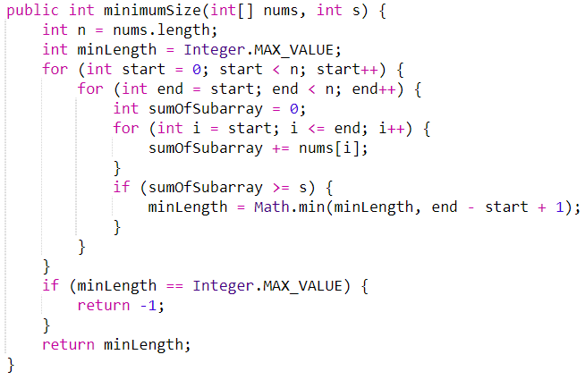
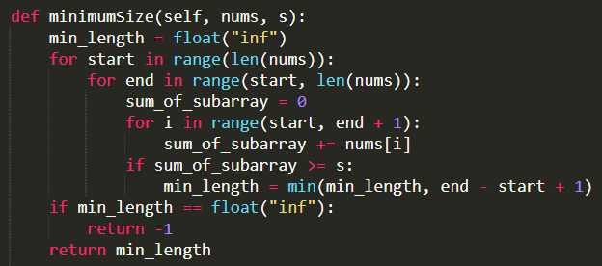
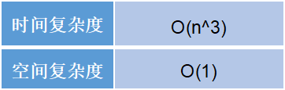
题目解析 & 代码解析 —— 暴力（Brute Force）解法
枚举子数组 = 枚举起点与终点
对于每个找到的子数组，遍历并求和
更新最短的满足要求的子数组即可
时间复杂度 | $$\text{O}\text{(}\text{n}\text{^}\text{3}\text{)}$$
空间复杂度 | O(1)
Notes:
注意end + 1，尾部元素是包含的

Slide 9
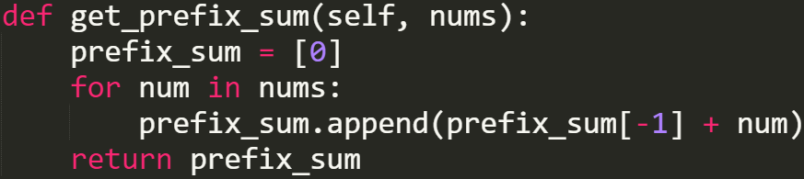
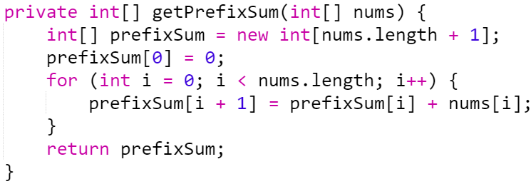
先修知识 —— 如何快速得到子数组的和?
前缀和定义
构造一个长度为n+1的数组prefixSum
prefixSum[i]代表前i个数字的和， prefixSum[0] = 0
前缀和的应用
原数组中下标 i 到下标 j 的和，如何用 prefixSum 表示？
sum from i to j = prefixSum[j + 1] - prefixSum[i]
使用前缀和数组在 O(1) 的时间复杂度内计算子数组和
index | 0 | 1 | 2 | 3 | 4
原数组 | 2 | -3 | 4 | -1 | 2
index | 0 | 1 | 2 | 3 | 4 | 5
前缀和数组 | 0 | 2 | -1 | 3 | 2 | 4
构造前缀和
当前前缀和 = 之前前缀和 + 当前元素
prefixSum[i] = prefixSum[i - 1] + arr[i - 1]
前缀和数组Index | 0 | 1 | 2 | 3 | 4 | 5
原数组arr |  | 2 | -3 | 4 | -1 | 2
前缀和数组prefixSum | 0
2
-1
3
2
4
Notes:
TODO 调整两个框框的动画
Todo 重写构造前缀和代码
前缀和这么变态的概念，怎么想到的？
我们生活中有没有前缀和的应用？体重

Slide 10
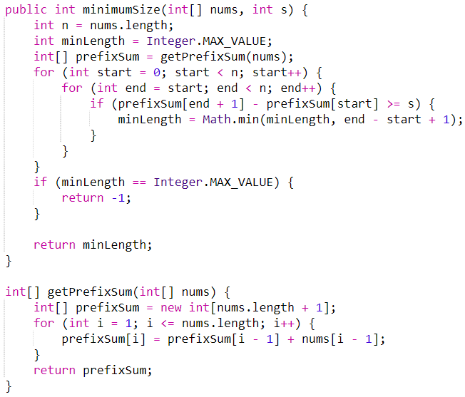
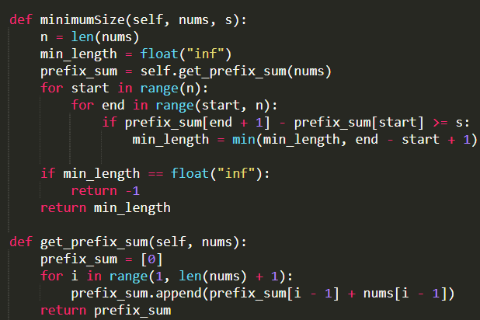
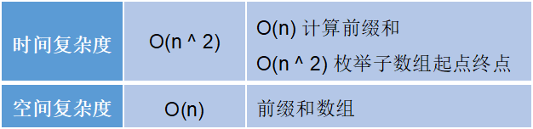
题目解析 & 代码解析 —— 前缀和（Prefix Sum）优化
首先使用 O(n) 的时间获得前缀和数组
然后枚举起点终点，同时借助前缀和计算子数组和
如果子数组和 >= s，更新子数组的长度
时间复杂度 | $$\text{O}\text{(}\text{n}\text{ ^ }\text{2}\text{)}$$ | O(n) 计算前缀和 O(n ^ 2) 枚举子数组起点终点
空间复杂度 | O(n) | 前缀和数组
Notes:
注意长度为end – start + 1, 不为 end – start

Slide 11
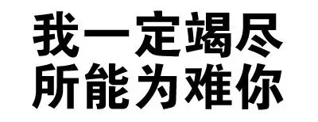
题目解析
经过和面试官的深入交流
面试说：你得找一个比 O(n^2) 更快的算法
面试官
Notes:
https://www.google.com/search?q=%E8%98%91%E8%8F%87%E5%A4%B4+%E8%A1%A8%E6%83%85%E5%8C%85&tbm=isch&ved=2ahUKEwjDpaamzvTxAhWSGt8KHRQ3DkIQ2-cCegQIABAA&oq=%E8%98%91%E8%8F%87%E5%A4%B4+%E8%A1%A8%E6%83%85%E5%8C%85&gs_lcp=CgNpbWcQAzIECAAQDDIECAAQDDIECAAQDDIECAAQDDIECAAQDDIECAAQDDIECAAQDDIECAAQDDIECAAQDDIECAAQDDoGCAAQBxAeOggIABAHEAUQHlCP2wZYuuUGYJrnBmgAcAB4AoABogKIAfoMkgEFMC4zLjWYAQCgAQGqAQtnd3Mtd2l6LWltZ8ABAQ&sclient=img&ei=Fk_4YMPCIJK1_AaU7riQBA&bih=789&biw=1440#imgrc=8d3wDVih2XCBAM&imgdii=6sLnEZEuui0n0M

Slide 12
高频套路：通过时间复杂度倒推算法
给出暴力算法，和面试官套话，问到这个题目的时间复杂度要求
根据时间复杂度与算法对应表查询匹配的算法轮廓
按照概率从高到低一个个尝试
💪🏼
🔎
🧪
Notes:
面试是合作的过程
距离O(N)
TODO 两长一短，两短一长

Slide 13
题目解析
时间复杂度 | 相关算法
O(nlogn) | 排序、n次二分、n次快速幂，其他O(logn)的数据结构（堆、线段树等）
O(n * sqrt(n)) | 因子(factor)相关的问题
O(n) | 双指针、单调栈、Quick select、树上各类遍历与分治 n次并查集操作、n次哈希表
Notes:
TODO 看下快速幂

Slide 14
题目解析 —— 二分法（Binary Search）
以这里为开头的最短子串的结尾在哪里？
原数组下标 | 0 | 1 | 2 | 3 | 4 | 5
原数组 | 2 | 3 | 1 | 2 | 4 | 3
s = 7
前缀和数组下标 | 0 | 1 | 2 | 3 | 4 | 5 | 6
前缀和数组 | 0 | 2 | 5 | 6 | 8 | 12 | 15
Notes:
下标(1+5)/2 = 3

Slide 15
题目解析 —— 如何求最值？
每个小组求得冠军，然后小组冠军中求得总冠军
对于每个下标 i ，都让他作为子数组左边界
使用二分法找出子数组最靠左的右边界
使用前缀和求出子数组之和，与s比较并更新答案
原数组下标 | 0 | 1 | 2 | 3 | 4 | 5
原数组 | 2 | 3 | 1 | 2 | 4 | 3
s = 7
前缀和数组下标 | 0 | 1 | 2 | 3 | 4 | 5 | 6
前缀和数组 | 0 | 2 | 5 | 6 | 8 | 12 | 15

Slide 16
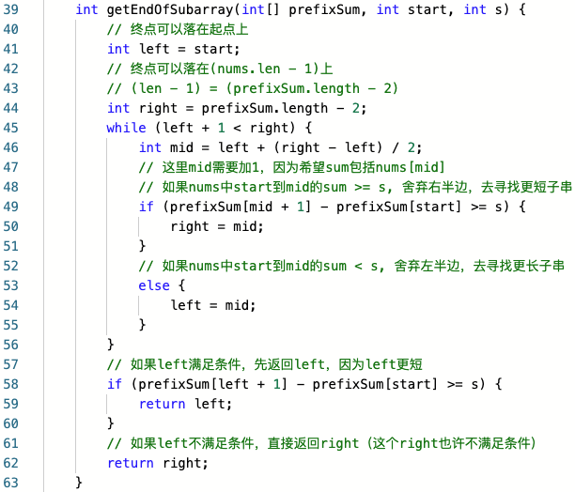
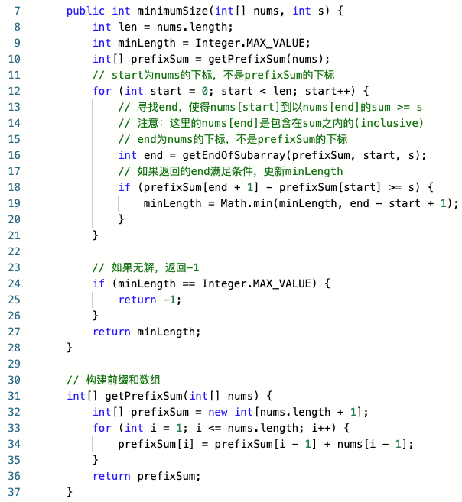
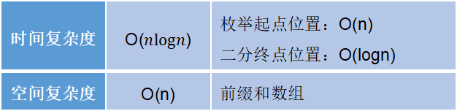
题目解析 & 代码解析 —— 二分法（Binary Search）
原数组下标 | 0 | 1 | 2 | 3 | 4 | 5
原数组 | 2 | 3 | 1 | 2 | 4 | 3
K = 7
前缀和数组下标 | 0 | 1 | 2 | 3 | 4 | 5 | 6
前缀和数组 | 0 | 2 | 5 | 6 | 8 | 12 | 15
为什么要减2
为什么要加1
为什么先比较左边
时间复杂度 | $$\text{O}\text{(}nlogn\text{)}$$ | 枚举起点位置：O(n) 二分终点位置：O(logn)
空间复杂度 | O(n) | 前缀和数组
Notes:
Todo 特殊情况处理
TODO 写python
getEndOfSubarray是里的left和right是原数组的下标，不是前缀和数组的下标

Slide 17
题目解析 —— 如果数组中有负数还可以使用二分法吗？
都是正数
原数组下标 | 0 | 1 | 2 | 3 | 4 | 5
原数组 | 2 | 3 | 1 | 2 | 4 | 3
K = 7
前缀和数组下标 | 0 | 1 | 2 | 3 | 4 | 5 | 6
前缀和数组 | 0 | 2 | 5 | 6 | 8 | 12 | 15
有正有负
中点
选右边
选左边
中点
原数组下标 | 0 | 1 | 2 | 3 | 4 | 5
原数组 | 2 | 3 | -4 | -1 | 4 | 5
原数组下标 | 0 | 1 | 2 | 3 | 4 | 5
原数组 | 2 | 3 | 4 | -1 | -4 | -3
K = 7
K = 7
前缀和数组下标 | 0 | 1 | 2 | 3 | 4 | 5 | 6
前缀和数组 | 0 | 2 | 5 | 1 | 0 | 4 | 9
前缀和数组下标 | 0 | 1 | 2 | 3 | 4 | 5 | 6
前缀和数组 | 0 | 2 | 5 | 9 | 8 | 4 | 1

Slide 18
双指针的分类
同向：全零子串数量
相向：两数之和、三数之和
背向：最长回文子串
同向双指针特点：指针不“回头”
Notes:
TODO 这个补上

Slide 19
方案四：同向双指针
nums =
prefixSum =
index =
2 | 3 | 1 | 2 | 4 | 3
s = 7
0 | 2 | 5 | 6 | 8 | 12 | 15
0 | 1 | 2 | 3 | 4 | 5 | 6

Slide 20
方案四：同向双指针
遍历每一个左指针 i
找到满足 sum(a[i],…,a[j]) >= s 的右指针 j
更新最短的子数组长度

Slide 21
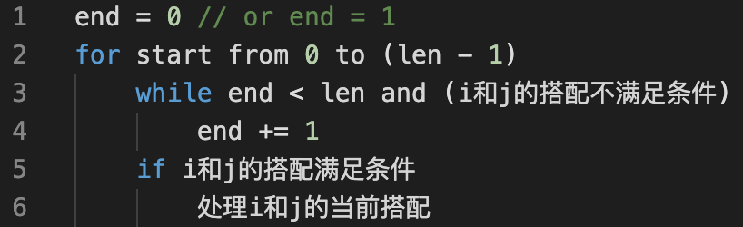
同向双指针的模板
Notes:
todo 把 i j 去掉
Todo 模板有缺失吗？
todo start end not i j

Slide 22
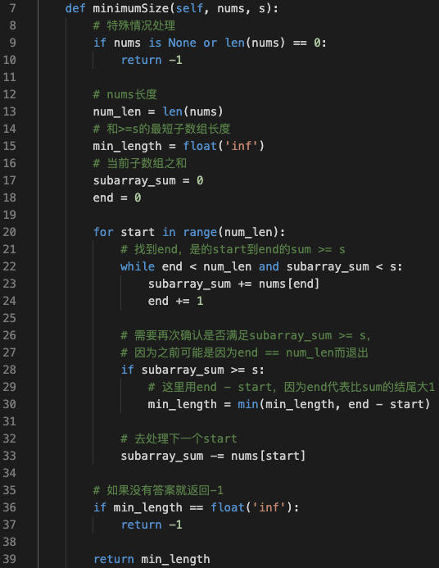
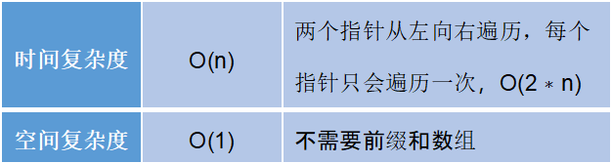
题目解析 & 代码解析 —— 同向双指针
原数组下标 | 0 | 1 | 2 | 3
原数组 | 1 | 2 | 4 | 3
时间复杂度 | $$\text{O}\text{(}\text{n}\text{)}$$ | 两个指针从左向右遍历，每个指针只会遍历一次$，\text{O}\text{(}\text{2}\text{ ∗ }\text{n}\text{) }$
空间复杂度 | O(1) | 不需要前缀和数组
Notes:
TODO 提前退出
重要：在加入i之后，end=i+1
todo : 7 目标值
看下之前的一个双指针模板
相向双指针模板超过来
虽然有两层for 时间复杂度是O(N)
但是要看最内层操作的次数
（把那句经典的话抄过来）

Slide 23
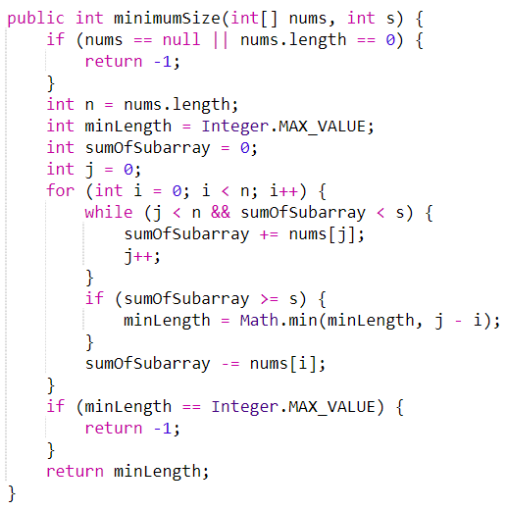
题目解析 & 代码解析 —— 同向双指针
原数组下标 | 0 | 1 | 2 | 3
原数组 | 1 | 2 | 4 | 3
Notes:
重要：在加入i之后，end=i+1
看下之前的一个双指针模板
相向双指针模板超过来
虽然有两层for 时间复杂度是O(N)
但是要看最内层操作的次数
（把那句经典的话抄过来）

Slide 24
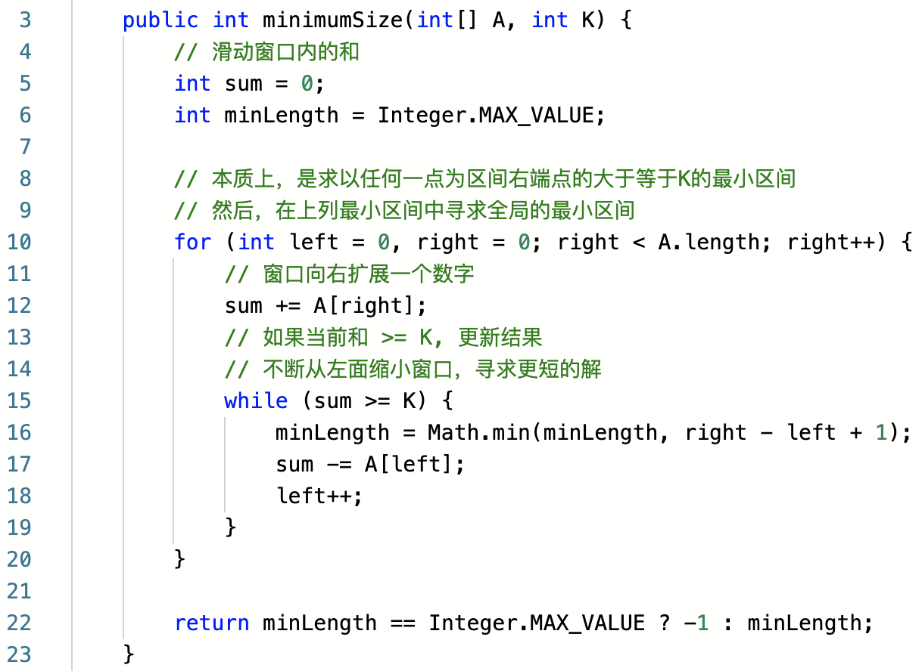
题目解析 & 代码解析 —— 同向双指针的另一种思路
K= 7
思路1：固定左指针，移动右指针找答案
思路2：固定右指针，移动左指针找答案
3 | 1 | 3 | 5
K= 7
4 | -1 | 2 | 5
如果有负数，上面代码的执行结果是多少呢？
第页
Notes:
TODO 做动画
https://www.lintcode.com/problem/119/solution/18325
https://yuanfanz.gitbooks.io/padawan-algorithm/content/shuang-xu-lie-xing-dong-tai-gui-hua.html
Left和right明确写出的版本
https://www.lintcode.com/problem/122/solution/23323

Slide 25
1375 Substring With At Least K Distinct Characters 至少K个不同字符的子串
Given a string S with only lowercase characters.
Return the number of substrings that contains at least k distinct characters.
给定一个仅包含小写字母的字符串 S.
返回 S 中至少包含 k 个不同字符的子串的数量.
输入:
S = "abcabcabca”
k = 4
输出:
0
解释:
字符串中一共就只有 3 个不同的字符.
输入:
S = "abcabcabcabc”
k = 3
输出:
55
解释:
任意长度不小于 3 的子串都含有 a, b, c 这三个字符.比如,
长度为 3 的子串共有 10 个, "abc", "bca", "cab" ... "abc" 长度长度为 4 的子串共有 9 个, "abca", "bcab", "cabc" ... "cabc"
...
长度为 12 的子串有 1 个, 就是 S 本身.
所以答案（等差数列求和）是 1 + 2 + ... + 10 = 55.
不同于上一道题目，本题要求求出符合条件的子串数量
有什么暴力解法？
Notes:
TODO：把暴力解法描述加上去
暴力解法：O(N^3)
遍历起点和终点，然后数unique

Slide 26
题目解析 —— 子串 (substring) 与子数组 (subarray)
两者本质相同
子串可以看成字符数组的子数组
遇到子串(子数组) 问题，思考同向双指针

Slide 27
题目解析 —— 如何加速总数量的求解？
批量找到满足条件的解
k = 2
a | b | c | a | a | c
有多少个以a为开头的子串满足条件（k = 2）？
既然从 i 到 j 满足题意，并且 j < n (n为数组长度)
那么 从 i 到 j + 1,j + 2…n - 1 的子串均满足题意
所以可以直接批量计算
Notes:
5个使用前缀和数组在 O(1) 的时间复杂度内计算子数组和

Slide 28
题目解析 —— 用什么数据结构统计子串中是否出现了k个不同字符？
set / HashSet
dict / HashMap
其他
我们需要
1. 统计出每个字符的数量
2. 判断数量是否从 0 变成 1 或从 1 变成 0
因此选用 dict / HashMap
k = 4
a | b | c | a | d | b | d | c | a

Slide 29
思路整理
本题使用同向双指针实现
使用 HashMap / dict 记录子串中每个字符的出现次数
两个指针所对应的子串符合要求：累加计算以 i 开头的子串数量
k = 4
a | b | c | a | d | b | d | c | a

Slide 30
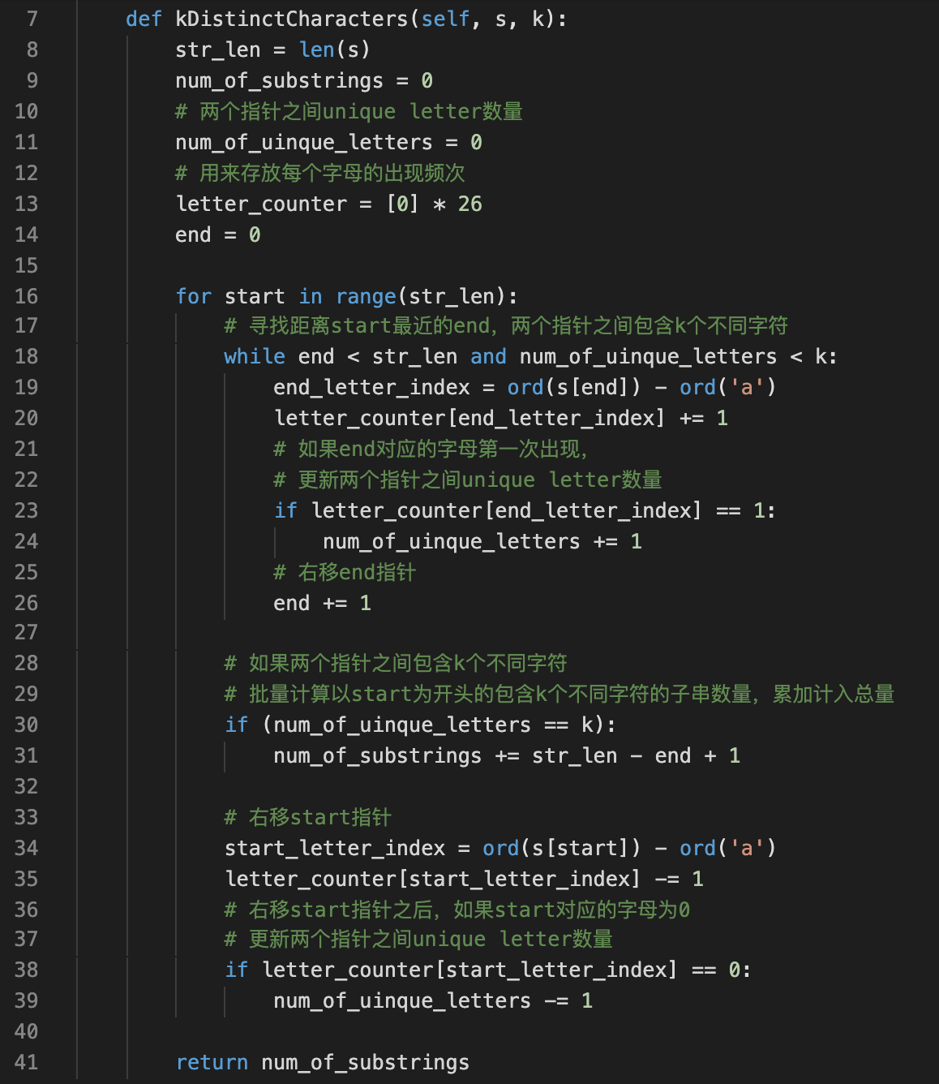
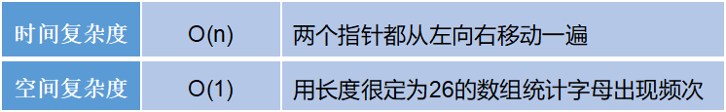
代码解析
k = 4
a | b | c | a | d | b | d | c | a
时间复杂度 | $$\text{O}\text{(}\text{n}\text{)}$$ | 两个指针都从左向右移动一遍
空间复杂度 | O(1) | 用长度很定为26的数组统计字母出现频次
Notes:
TODO unique 拼错了
TODO 做动画
可以从map中删掉，这样就不用num_of_unique_letters了

Slide 31
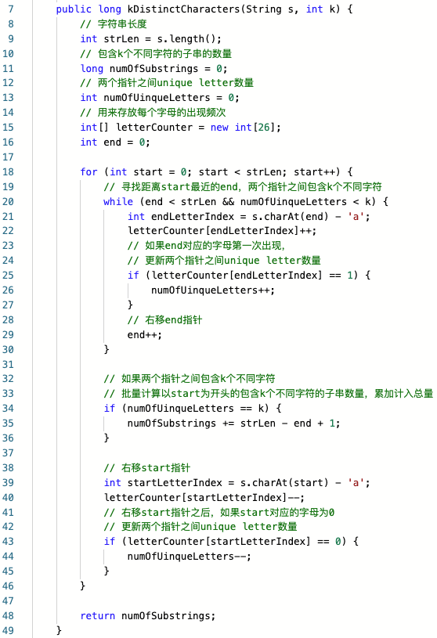
代码解析
k = 4
a | b | c | a | d | b | d | c | a
Notes:
可以从map中删掉，这样就不用num_of_unique_letters了
能否出现
todo ： 双指针可以解学正负吗

Slide 32
课间休息 不要走开，有福利！

Slide 33
32 Minimum Window Substring 最小子串覆盖
Given two strings source and target. Return the minimum substring of source which contains each char of target.
给定两个字符串 source 和 target. 求 source 中最短的包含 target 中每一个字符的子串.
输入:
source = "abc"
target = "ac”
输出:
"abc”
解释:
"abc" 是 source 的包含 target 的每一个字符的最短的子串。
输入:
source = "adobecodebanc"
target = "abc”
输出:
"banc”
解释:
"banc" 是 source 的包含 target 的每一个字符的最短的子串。
输入:
source = "abc"
target = "aa”
输出:
"”
解释:
没有子串包含两个 'a’。
Notes:
TODO 找一个target有重复数字母的例子

Slide 34
题目解析 —— 题目对比，这道题目和上道题目有什么异同？
输入:
source = "adobecodebanc"
target = "abc”
输出:
"banc”
解释:
"banc" 是 source 的包含 target 的每一个字符的最短的子串。
至少 k 个不同字符的子串：每个字符出现次数 >= 1
最小子串覆盖：每个字符出现次数 >= 字符在 target 中出现次数

Slide 35
题目解析 —— 如何求最值？
每个小组求得冠军，然后小组冠军中求得总冠军
输入:
source = "aabcc"
target = "ac”
输出:
”abc”
对于每个下标 i ，都让他作为子数组左边界
找出子数组最靠左的右边界
更新最值

Slide 36
预先统计出 target 中的字符数量
需要哈希表 targetCount 来统计 target 中的字符
需要另一个哈希表 subCount 来统计 双指针对应子串 中的字符数量
仍然使用 HashMap / dict 来实现

Slide 37
下面的思路是否可行？
判断当前子串是否满足条件：
遍历 targetCount 中的每个字符
与 subCounter 中对应字符的数量
sub = “abcc”
target = “ac”
a:1 | b:1 | c:2
a:1 | b:0 | c:1

Slide 38
可行但是慢
当 |target| 与字符串长度相等
每次遍历的复杂度为 O(|target|)
算法退化至 O(n * |target|)
|target| 为字符集大小，n 为字符串长度

Slide 39
使用计数器 matchedChars
一个字符的数量从不符合条件到符合时，计数器加一
一个字符的数量从符合条件到不符合时，计数器减一
每次 O(1) 比较计数器和 targetCount 的大小
相等则说明每个字符串都符合，需要更新答案

Slide 40
思路整理
统计出现在 target 中字符的数量
使用双指针算法：
如果当前字符的数量 恰好满足 或 恰好不满足 要求，更新计数器
对于合适的子串，更新子串的起点和长度
将答案更新为更短的子串

Slide 41
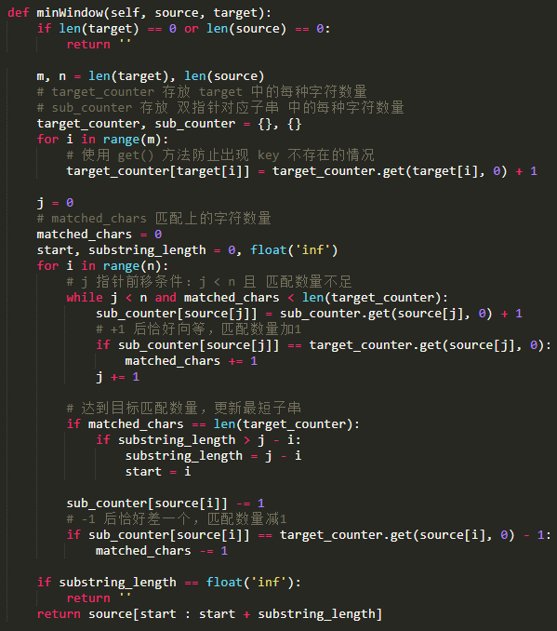
代码实现
至少 k 个不同字符的子串：每个字符出现次数 >= 1
最小子串覆盖：每个字符出现次数 >= 字符在 target 中出现次数
输入:
source = "aabcc"
target = "ac”
输出:
”abc”

Slide 42
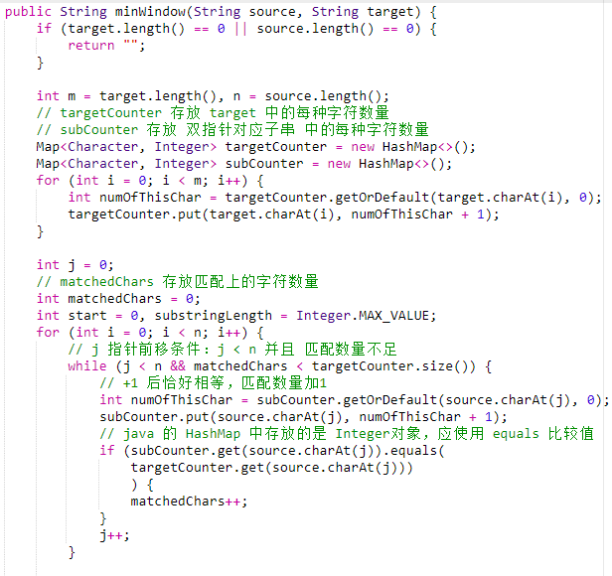
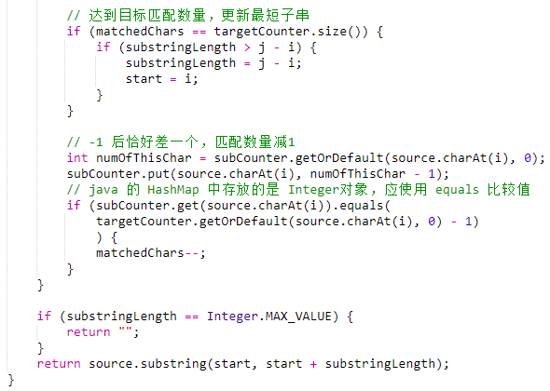
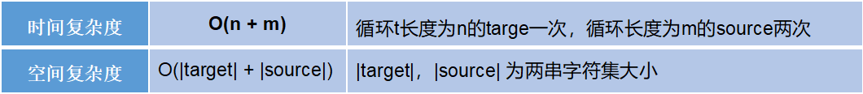
代码实现
时间复杂度 | $$\text{O}\text{(}\text{n}\text{ + }\text{m}\text{)}$$ | 循环t长度为n的targe一次，循环长度为m的source两次
空间复杂度 | O(|target| + |source|) | |target|，|source| 为两串字符集大小
Notes:
TODO |target|，|source| 为两串字符集大小
什么情况下是这个^，最坏情况？Target跟source完全没有重合，且都是unique

Slide 43
双数组类同向双指针
代表题：合并有序数组
[1,3,5,7]
[2,4,6,8]
=>
[1,2,3,4,5,6,7,8]

Slide 44
1219 Heaters 加热器
Winter is coming! Your first job during the contest is to design a standard heater with fixed warm radius to warm all the houses.
Now, you are given positions of houses and heaters on a horizontal line, find out minimum radius of heaters so that all houses could be covered by those heaters.
So, your input will be the positions of houses and heaters separately, and your expected output will be the minimum radius standard of heaters.
冬天来啦！你的任务是设计出一个具有固定加热半径的加热器，使得所有房屋在这个冬天不至于太冷。
现在你能够获知所有房屋和加热器所处的位置，它们均分布在一条水平线中。你需要找出最小的加热半径使得所有房屋都处在至少一个加热器的加热范围内。
所以，你的输入将会是所有房屋和加热器所处的位置，期望输出为加热器最小的加热半径。
输入:
房子位置 [1,2,3]
加热器位置 [2]
输出:
加热器最小加热半径 1
输入:
房子位置 [1,2,3,4]
加热器位置 [1,4]
输出:
加热器最小加热半径 1
🏠
🏠
🏠
🏠
🏠
🏠
🏠
1
2
3
1
2
3
4
🔥
🔥
🔥
1
1
1
1
Notes:
Google

Slide 45
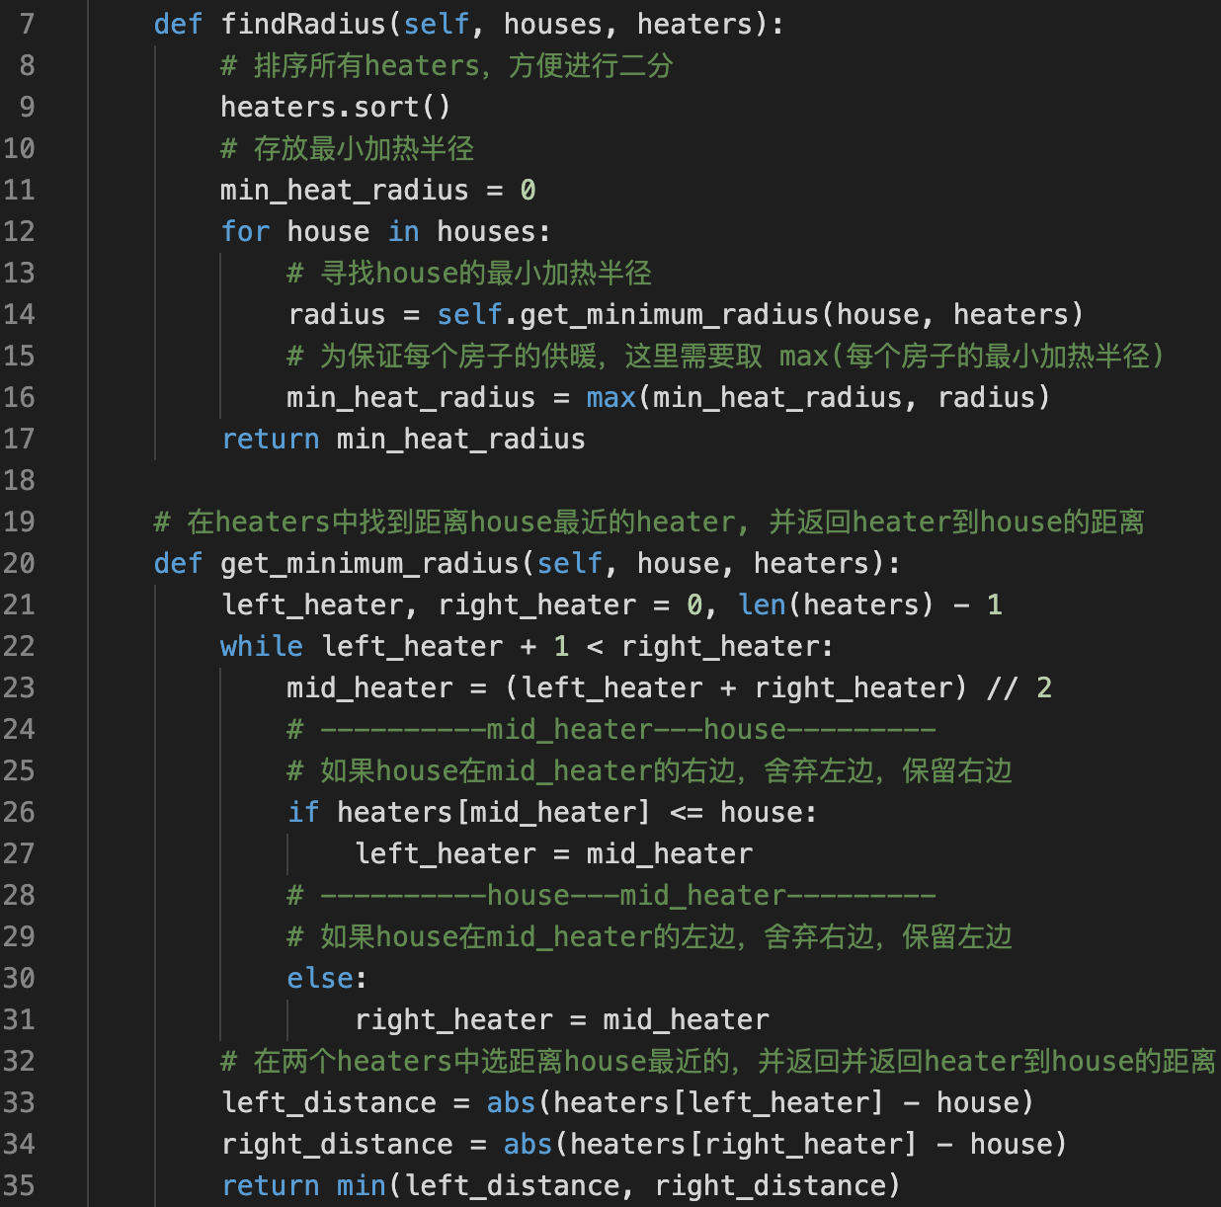
思路解析 & 代码解析
house 和 heater 在同一位置，选哪个 heater 给这个房子供暖？
🏠
3
4
11
13
14
🔥
🔥
🔥
🔥
🔥
house 在两个 heaters 之间，选哪个 heater 给这个房子供暖？
🏠
3
4
7
11
13
14
🔥
🔥
🔥
🔥
🔥
用二分法寻找距离 house 最近的 heater
Notes:
26-31行，等号在哪个分支都可以

Slide 46
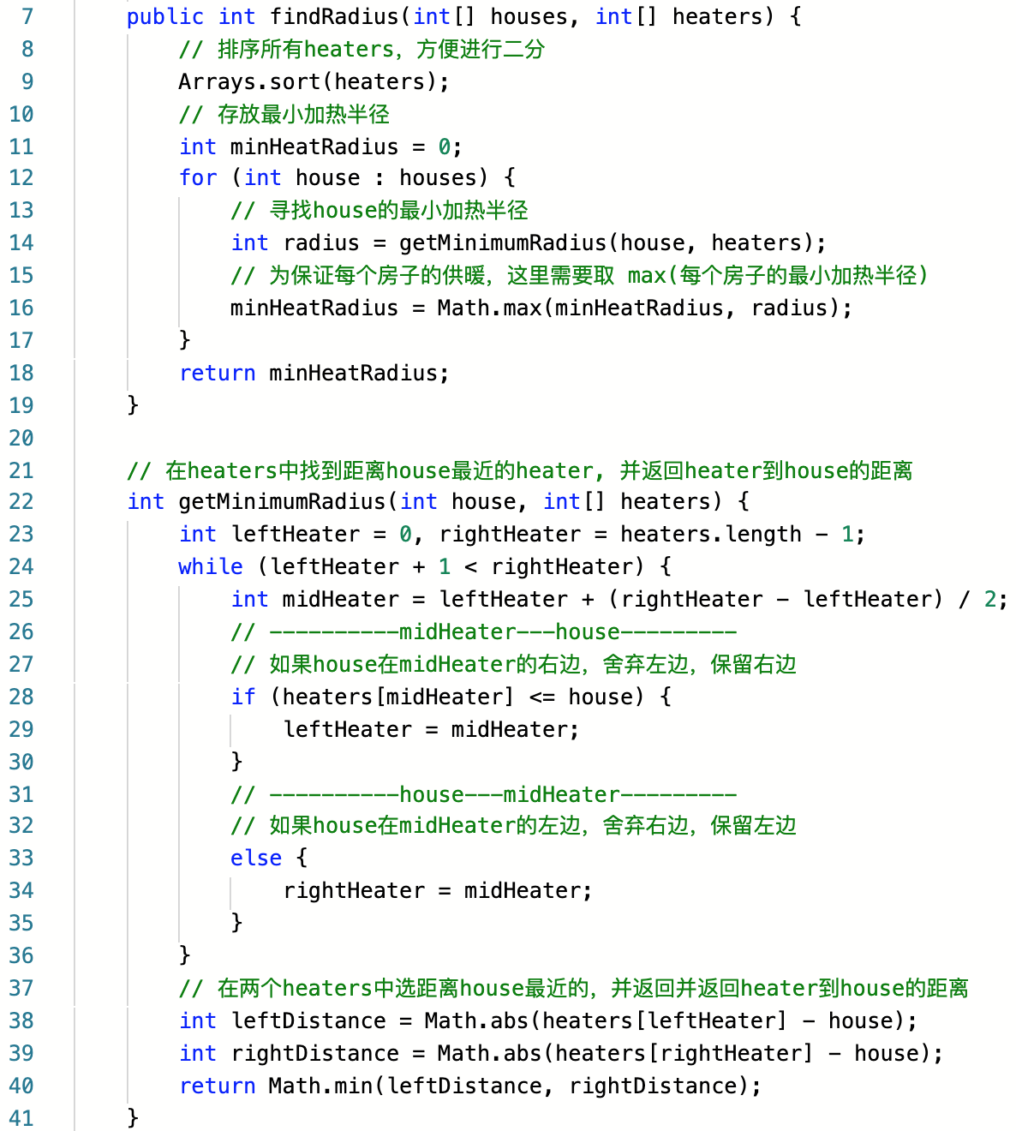
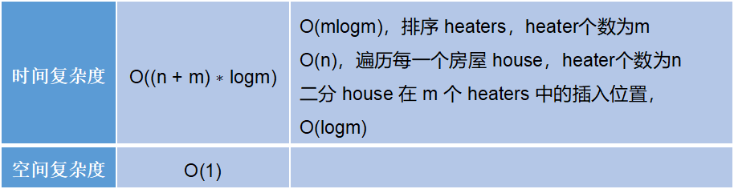
思路解析 & 代码解析
house 和 heater 在同一位置，选哪个 heater 给这个房子供暖？
🏠
3
4
11
13
14
🔥
🔥
🔥
🔥
🔥
house 在两个 heaters 之间，选哪个 heater 给这个房子供暖？
🏠
3
4
7
11
13
14
🔥
🔥
🔥
🔥
🔥
时间复杂度 | $$\text{O}\text{((}\text{n}\text{ + }\text{m}\text{) ∗ }\text{logm}\text{)}$$ | O(mlogm)，排序 heaters，heater个数为m O(n)，遍历每一个房屋 house，heater个数为n 二分 house 在 m 个 heaters 中的插入位置，O(logm)
空间复杂度 | O(1)

Slide 47
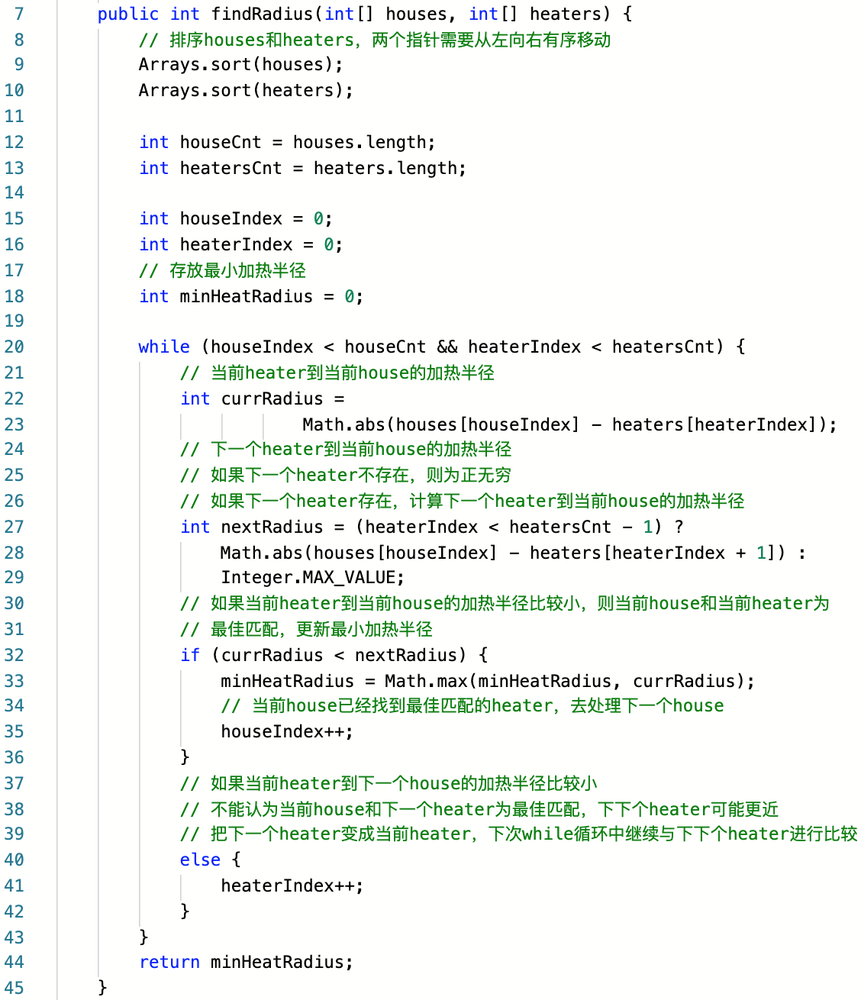
思路解析 & 代码解析
🏠
🏠
🏠
🏠
🏠
3
4
7
11
13
14
50
51
53
54
🔥
🔥
🔥
🔥
🔥
1
3
1
2
3
Notes:
TODO 对算法进行描述

Slide 48
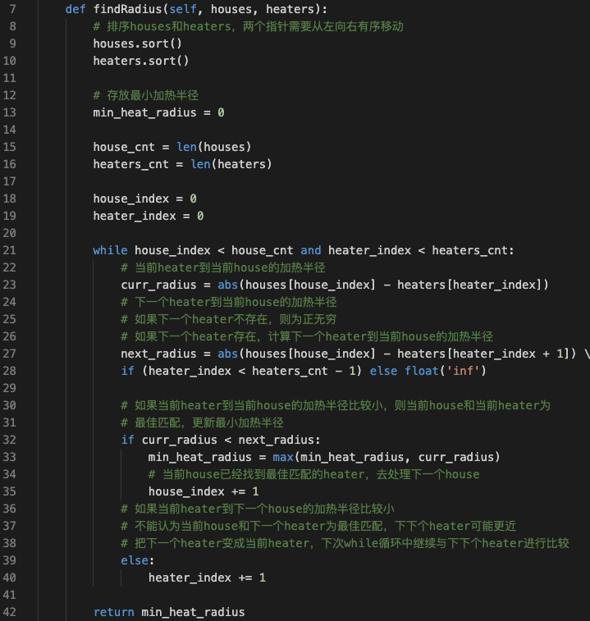
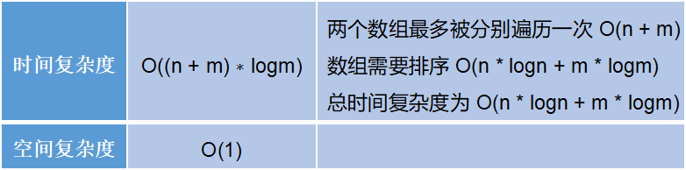
思路解析 & 代码解析
🏠
🏠
🏠
🏠
🏠
3
4
7
11
13
14
50
51
53
54
🔥
🔥
🔥
🔥
🔥
1
3
1
2
3
时间复杂度 | $$\text{O}\text{((}\text{n}\text{ + }\text{m}\text{) ∗ }\text{logm}\text{)}$$ | 两个数组最多被分别遍历一次 O(n + m) 数组需要排序 O(n * logn + m * logm) 总时间复杂度为 O(n * logn + m * logm)
空间复杂度 | O(1)

Slide 49
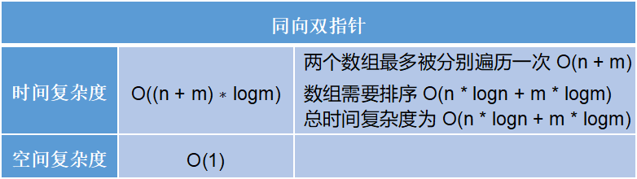
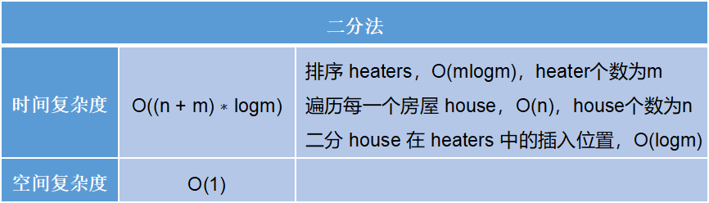
两种算法哪种更好？
如果输入的数组未排序，两者时间复杂度都差不多
如果输入的数组已经都排好序，二分法依然是 O(nlogn) 级别，而双指针可以做到 O(n) 级别
二分法
时间复杂度 | $$\text{O}\text{((}\text{n}\text{ + }\text{m}\text{) ∗ }\text{logm}\text{)}$$ | 排序 heaters，O(mlogm)，heater个数为m 遍历每一个房屋 house，O(n)，house个数为n 二分 house 在 heaters 中的插入位置，O(logm)
空间复杂度 | O(1)
同向双指针
时间复杂度 | $$\text{O}\text{((}\text{n}\text{ + }\text{m}\text{) ∗ }\text{logm}\text{)}$$ | 两个数组最多被分别遍历一次 O(n + m) 数组需要排序 O(n * logn + m * logm) 总时间复杂度为 O(n * logn + m * logm)
空间复杂度 | O(1)
面试要求
必须能够自己想出二分的算法
双指针的最优解在面试官的提示下需要解出

Slide 50
本章小结
同向双指针的判断方法：
计算 i 所对应的答案时，j 不会“回头”计算，两个指针只会前移
需要O(n)级别的算法
下图为模板

Slide 51
其他同向双指针题目
384. 最长无重复字符的子串
https://www.lintcode.com/problem/longest-substring-without-repeating-characters/description
386. 最多有k个不同字符的最长子字符串
https://www.lintcode.com/problem/longest-substring-with-at-most-k-distinct-characters/
328. 字符串划分
https://www.lintcode.com/problem/string-partition/description

Slide 52
同学们，下次再见👋！记得课后复习，课前预习！🙂
做作业
课前预习
做ladder
课后复习
群里提问题
刷题
看回放
互动课

